Slide 1
^{Диагностический и лечебный} ^{алгоритмы при гриппе}

Slide 2
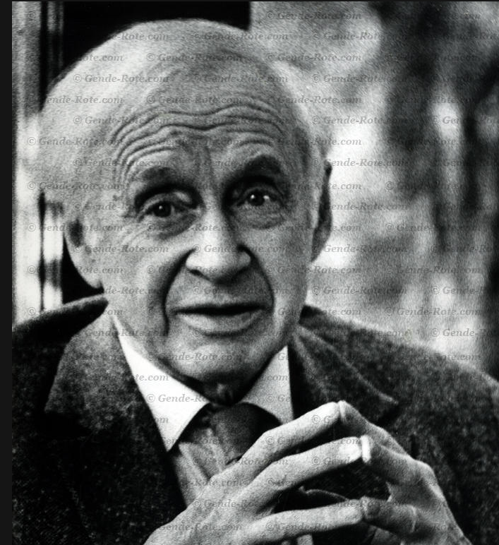

Slide 3
Энгельгардт Владимир Александрович Творчество ученого есть .. результат некого инстинкта, как потребность птицы петь или же стремление рыбы подниматься против течения бурной горной реки «Рефлексия цели»

Slide 4
А.В. Говорин
Забайкальский край: численность его населения составляет 1 117 000 человек, в 2009 гриппом заболело 128 000 человек, что составило 11,5% от всего населения; смертельные исходы были у 57 человек

Slide 5
В 93,6% острый респираторный дистресс синдром стал причиной смерти у тяжелых больных гриппом (А.В. Говорин)

Slide 6
Группа академика Д.К. Львова
Третья неделя декабря 2015 и третья неделя января 2016 годов: значительно возросла заболеваемость гриппом.
В Центральном Федеральном округе эпидпорог среди дошкольников был превышен в 85,2%

Slide 7
Группа академика Д.К. Львова
Доминирует грипп А(Н1N1)pdm09, но также встречаются А(Н3N2), грипп тип В.
Среди возбудителей ОРВИ детектирован вирус парагриппозной инфекции, аденовирус, риновирус, метапневмонический вирус, бокавирус и респираторно-синцитиальный вирус

Slide 8
Пандемия гриппа «А» (H2N2, H3N2)
Пандемия начиналась поздней зимой, превалировали легкие формы
(первая волна)
Большую часть составляли больные с тяжелыми формами
(вторая волна)
Уровень заболевания был превышен в группе больных с сопутствующими заболеваниями
(третья волна)

Slide 9
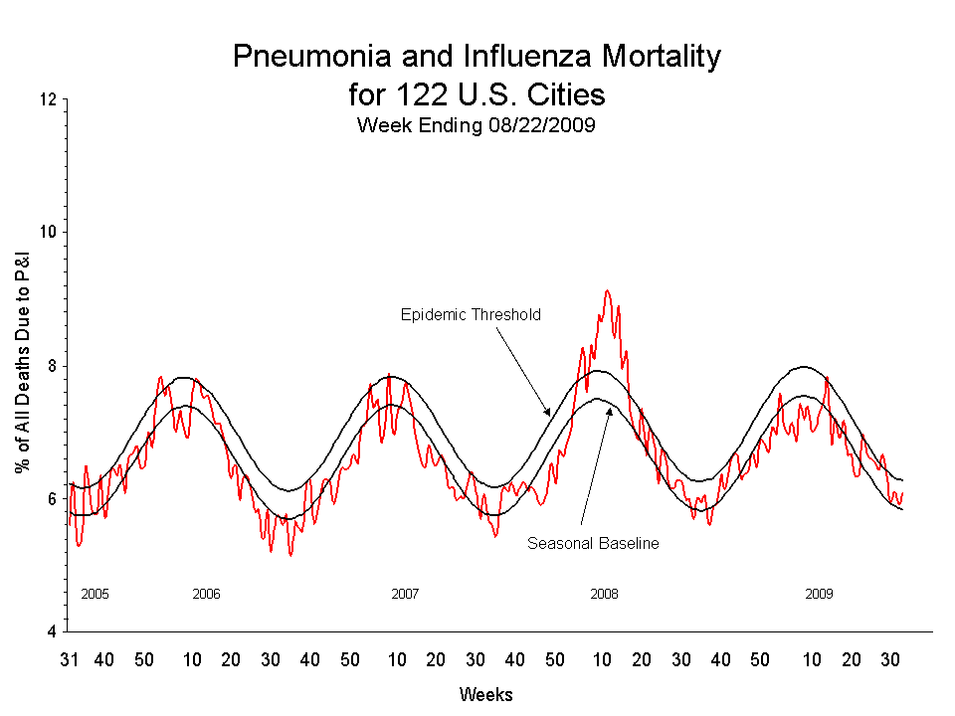

Slide 11
Программа обследования
Анализ крови
Анализ мочи
Анализ мокроты
ЭКГ
Рентгенография органов грудной клетки
Молекулярно-генетическое исследование

Slide 12
Диагностический алгоритм
Клиническая картина
Эпидемиологический анамнез (эпидемиологический кластер)
Синдром дыхательных расстройств
Синдром гемодинамической нестабильности

Slide 13
Диагностический алгоритм
Неврологические синдромы
Гематологические синдромы
Рабдомиолиз
Почечная надостаточность

Slide 14
Клиническое наблюдение
Женщина 47 лет госпитализирована машиной скорой помощи 14.11.09. Заболела 09.11.09. Наблюдалась клиника ОРЗ, лихорадка до 39°С, без эффекта от жаропонижающих, непродуктивный кашель. Госпитализирована непосредственно в реанимационное отделение.

Slide 15
Продолжение
Сфера сознания – глубокое оглушение по шкале Глазго – 13 баллов. Температура – 38,5°С, кожные покровы сухие, чистые, симптом белого пятна – 6 сек., сатурация – 68%, ЧДД – 46 в мин., при аускультации выслушивались рассеянные сухие хрипы. Пульс – 123 удара в мин., АД – 80\50 мм.рт.ст. Живот активно участвует в акте дыхания

Slide 17
Продолжение
В анализах крови выявлена тромбоцитопения – 87000
Клинический диагноз: гриппозная пневмония, синдром острого повреждения легких, шок.
Этиология пневмонии подтверждена молекулярными методами.

Slide 18
Лечебный алгоритм
Базисная антивирусная терапия – стартовая эмпирическая терапия
Респираторна поддержка
Антибиотики
Вспомогательная терапия

Slide 19
Базисная антивирусная терапия
Тамифлю
Реленза
Ингавирин

Slide 20
Респираторная поддержка
Кислород
Сальбутамол или беродуал
Ацетилцистеин
Неинвазивная вентиляция легких
Альвеолярная перкуссия
Искусственная вентиляция легких

Slide 21
Лечение
Выполнена экстренная интубация, начата ИВЛ с параметрами CMV, ДО – О,45 л. ЧДД – 15 в минуту, ПДКВ 8 см. вод. Ст., FiO2 – 40%, пиковое давление – 32 см.вод.ст. Бронхоскопическая картина – слизистая диффузно гиперемирована, санируется большое количество мокроты окрашенной кровью.

Slide 22
Лечение
Потребовалась инотропная поддержка – допамин – 5 мкг/кг/мин. Исходно диурез был снижен – 40 мл. час. Инфузионная терапия была ограничена кристаллоидами до 500 мл/сутки. Энтеральное питание с 500 мл до 1500 мл/сутки (Нутрикомп – Стандарт в зонд)

Slide 23
Лечение
Противовирусная терапия: озелтамивир по 75 мг два раза в сутки в зонд, левофлоксацин 500 мг. два раза в сутки в/в, эноксапарин 40 мг. один раз в сутки п/к.

Slide 24
Результаты лечения
На четвертые сутки ИВЛ она восстановила сознание, стабилизировалась гемодинамика, адекватный диурез, стойкая нормальная температура тела, переведена на вспомогательный режим вентиляции. На 5 сутки больная была успешно экстубирована. Последующие двое сутки проводилось отлучение от искусственной вентиляции легких

Slide 25
Профилактические программы
Тамифлю
Ингавирин

Slide 26
БОТКИН ЕВГЕНИЙ СЕРГЕЕВИЧ

Slide 27
Герб рода Боткиных Начертано: ВЕРОЮ! ВЕРНОСТЬЮ! ТРУДОМ!

Slide 28
Святой Праведный Страстотерпец ЕВГЕНИЙ

Slide 29
